Slide 1

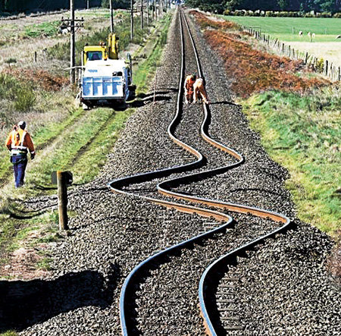
РЕЙКОВІ
ШЛЯХИ

Slide 2

Рейки або залізничні рейки — сталеві балки спеціального (як правило, двотаврового) перерізу, які укладаються на шпали або інші опори для утворення, зазвичай, двониткового шляху, по якому рухається рухомий склад залізничного транспорту

Slide 3
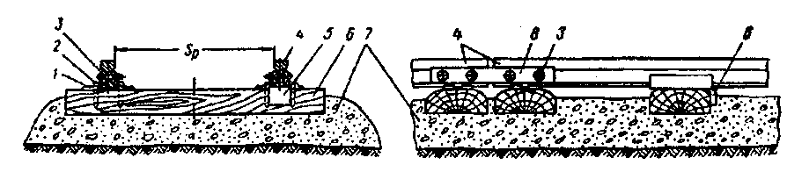
Шлях складається з нижньої і верхньої будови
верхня будова
1 - підкладка; 2 - костиль; 3 - болт; 4 - рельс; 5 - протиугін; 6 - шпала; 7 - баласт; 8 - накладка
нижня будова
земляне полотно
мости
підпірні стінки
ґрунт виробок (у шахтах)

Slide 4
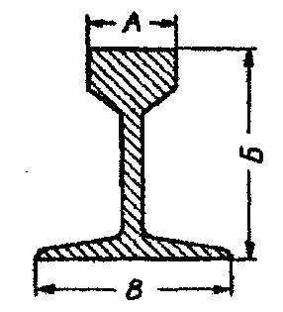
Рейки виготовляють зі спеціальної рейкової сталі і термічно обробляють
Тип рейки розміри , мм | Р24 | Р33 | Р43 | Р50 | Р65 | Р75
А | 51 | 60 | 70 | 70 | 76 | 75
Б | 107 | 128 | 140 | 152 | 180 | 132
В | 92 | 110 | 114 | 132 | 150 | 160
Цифри в позначенні рейки означають округлену масу одного метра в кілограмах

Slide 5
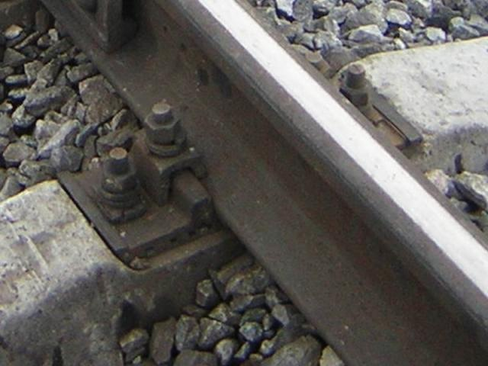
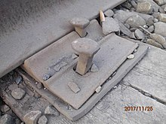
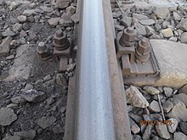
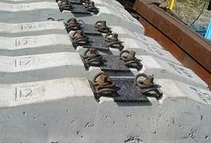
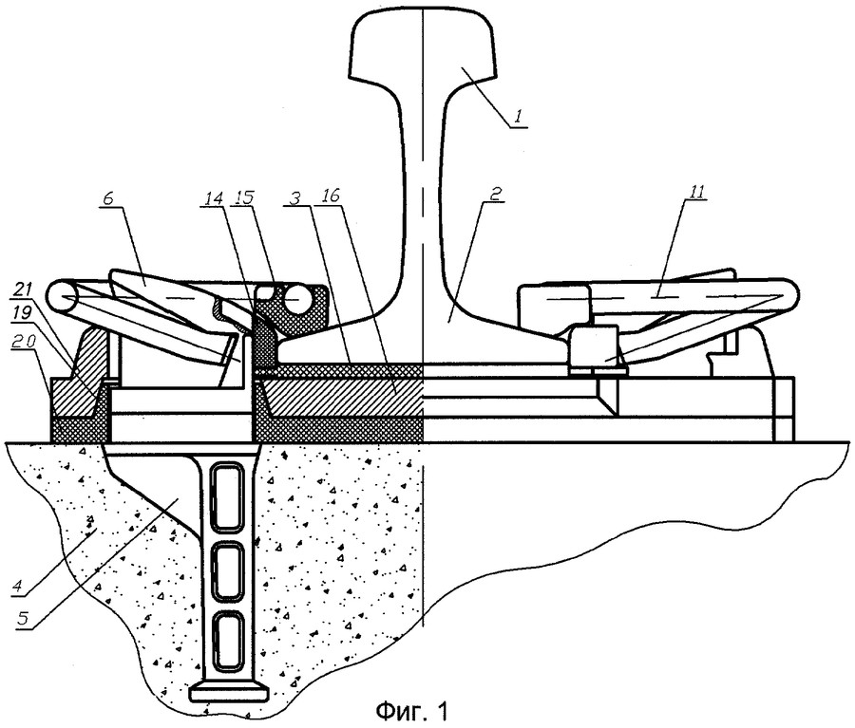
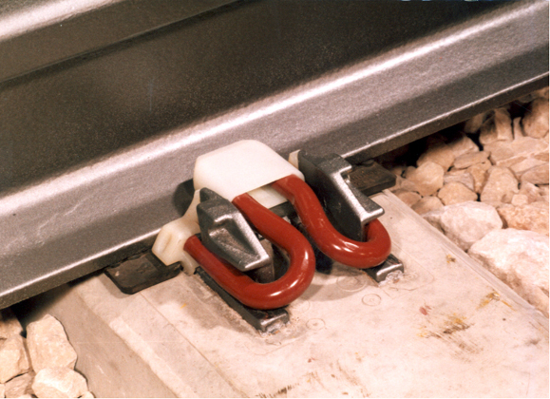
Проміжні скріплення служать для з'єднання рейок зі шпалами

Slide 6
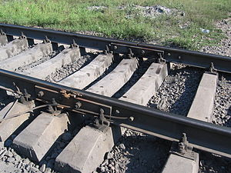
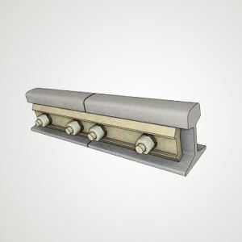
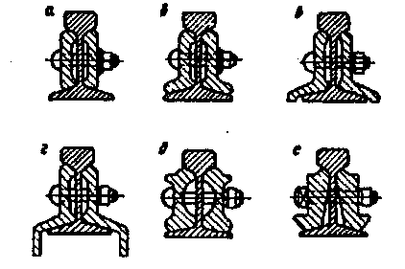
Стикові з'єднання можуть бути механічними і зварними
Механічний стик здійснюється
болтами і накладками
Накладки: а - плоска; б - кутикова; в - фартухова; г - посилена фартухова; д - двоголова; е - плоска посилена

Slide 7
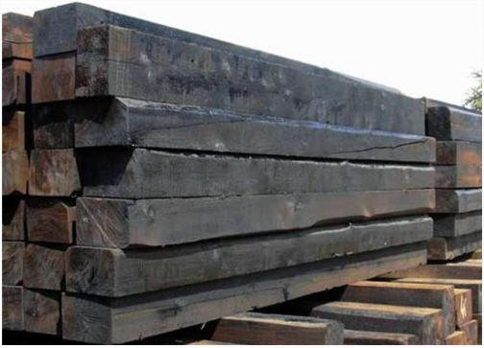
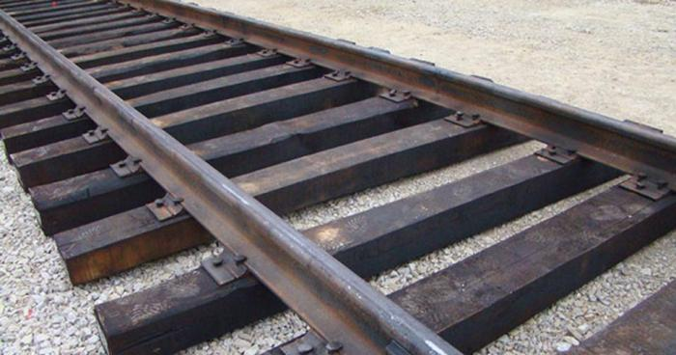
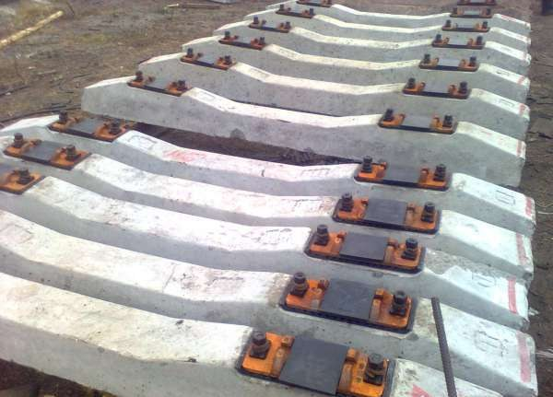
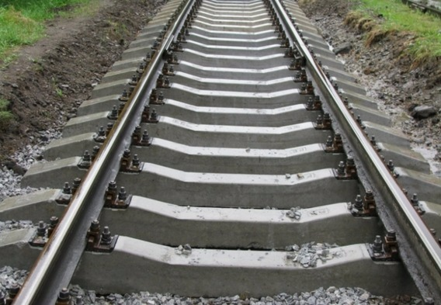
Шпали є опорами для рейок, забезпечують незмінність взаємного положення рейкових ниток, сприймають тиск рейок і передають його на баласт. їх виготовляють з дерева, залізобетону або сталі

Slide 8
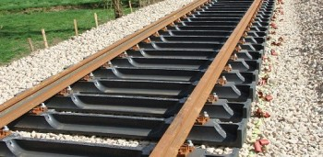
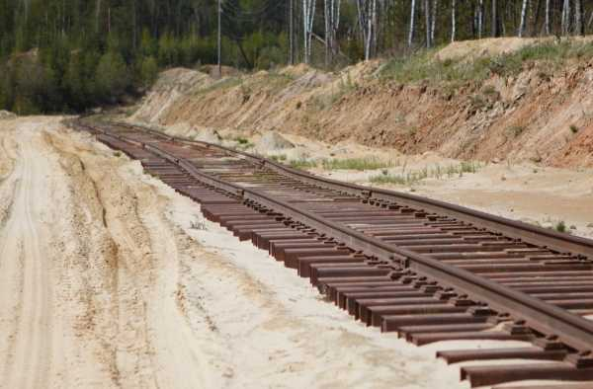

Slide 9
Шляхи кар'єрів
Шляхи розділяють за такими ознаками:
за часом перебування на одному місці - постійні (рік і більше), пересувні;
за шириною колії - широкої - 1524 мм (для закордонного устаткування буває 1435 мм та ін.); вузької - 750 мм (для закордонного устаткування 900 мм та ін.);
за кількістю рейок - двоколійні; багаторейкові (для відвальних мостів, екскаваторів та ін., може бути до 8 рейок).

Slide 10
Шахтні шляхи
Шахтні шляхи розділяють за такими ознаками:
за кутом нахилу - горизонтальні (шляхи штреків, квершлагів та ін.); похилі (шляхи ухилів і бремсбергів);
за часом перебування на одному місці - постійні, тимчасові (у вибоях підготовчих виробок);
за шириною колії - зі стандартною (900 і 600 мм - нові вугільні шахти; 900, 750, 600 мм - нові рудні шахти) і нестандартною коліями (520, 550, 575, 1067 мм - старі шахти).

Slide 11
